Slide 1
第二章 货币

Slide 2
第二章主要内容
第一节 货币的本质和职能
第二节 货币的形式
第三节 货币流通量及规律

Slide 3
第一节 货币的本质和职能

Slide 4
货币的起源和本质
商品交换发展的产物，是在商品交换的历史发展过程中，从商品世界中游离出来的稳定地充当一般等价物的一种特殊商品。
如何理解货币：
一般等价物（度量商品的价值的使用价值）
商品（货币也应符合商品的两重性）
特殊商品（其使用价值可以度量其他商品的价值）
稳定性（对其质材等提出特别的要求）

Slide 5
简单的、个别的或偶然的价值形式
商品交换的第一阶段：偶然的、简单的交换
思考：
——羊和石斧的地位是平等的吗？
——羊和石斧交换的等号说明了什么？
——为什么是羊和石斧的交换比例是1：2？
——这种交换是一种经常的行为吗？
1只羊
(相对价值形式）
2把斧子
（等价形式）

Slide 6
简单的、个别的或偶然的价值形式
处于相对价值形式上的商品，在价值关系中起着主动的作用，是主动地要表现自己价值的商品。相对价值形式的考察要从质和量两个方面来进行。
处于等价形式上的商品，在价值关系中处于被动的地位，以其自己的商品体反映另一商品的价值。

Slide 7
总和的或扩大价值形式
思考：
——扩大的交换形式和偶然的交换形式相比有何进步之处？
——扩大的交换形式的局限性体现在什么地方？
2把斧子
40公斤小麦
1只绵羊
10斤茶叶
1两黄金
X单位的其他商品

Slide 8
一般价值形式
思考：
”羊”成为其他一切商品的“一般等价物”，这对交换意味着什么？
一般等价物为何会有地区差异性和时间演化性？
1把石斧
1担米
1只绵羊
10斤茶叶
1两金
X单位的其他产品

Slide 9
货币形式
思考：
当充当一般等价物的商品固定逐渐稳定到一种商品上时，即出现了货
币。问题在于货币为何会最终选择金和银？
1把石斧
1担米
1两金
10斤茶叶
2只羊
X单位的其他产品

Slide 10
货币形式
如何理解马克思的话“金银天然不是货币，但货币天然是金银”？
——在货币出现之前，作为自然和劳动产物的金银已经存在。
——用来充当一般等价物的商品最终固定在金银身上，说明在充当货币方面，仅因具有相对于其他商品的优势。
A. 易于分割和合并；
B.价值较大，便于携带；
C.不易变质，容易保存。

Slide 11
货币的职能：价值尺度
价值尺度：货币作为衡量其他一切商品的价值大小的尺度的职能。
由于商品价值量是由生产商品时无差别的人类劳动的耗费所决定的，因此货币对商品价值的度量实际上间接度量的是劳动耗费量
商品价值用货币表示即为价格。
货币之所以能够执行价值尺度职能，首先是因为货币本身是商品，它也内涵着无差异人类劳动的耗费。
货币在执行价值尺度的职能时，可以是想象的或观念上的货币

Slide 12
货币职能：流通手段
流通手段：货币的充当商品交换的媒介的职能。
在货币出现之后，商品流通的基本公式是：商品——货币——商品
货币流通数量（货币数量论：MV=PQ 于是 M=PQ/V）
货币数量取决于三个因素
商品数量
商品价格
货币流通量

Slide 13
货币职能：贮藏手段
贮藏手段：货币作为社会财富的一般代表而被贮藏起来的职能。换言之，只要商品所有者在出卖商品之后不立即使用货币购买需求的其他商品，则货币就会退出流通领域而体现出其贮藏手段的职能。
金属货币下，货币之所以能行驶贮藏手段职能，是因为金属货币本身具有价值。货币行使贮藏手段职能时，起着调节流通中货币量的“蓄水池”作用。
纸币制度下，执行部分贮藏手段职能

Slide 14
货币的职能：支付手段
支付手段：货币用来清偿债务或支付税赋、租金、利息、工资等的职能。
由商品的赊购赊销引起的：生产时间长短不同、季节性差异、销售时间差异
当货币用于偿还赊购商品时，商品的让渡与货款的支付在时间上已经分开，货币执行支付手段职能

Slide 15
货币职能：支付手段
作为支付手段职能必须满足的条件
货币的购买力不降低
买者应支付一定数量的利息
确保能到期偿还债务
货币支付职能的利弊
促进商品经济发展，突破了货币数量的局限性
扩大了商品经济的内在矛盾，债权债务链条变得越来越长

Slide 16
货币职能：世界货币
世界货币：货币在世界市场充当一般等价物的职能
作为国际支付手段，用来平衡国际贸易差额
作为购买手段，用于从国外购买商品
作为社会财富的代表，在国与国之间转移：资金援助、借款、战争赔款等
货币充当世界货币职能的条件：不同国家对货币具有足够的信赖程度，即币值相对稳定。
充当世界货币的货币形式：贵金属；美元、欧元等硬通货

Slide 17
第二节 货币的形式

Slide 18
货币的形式
计量和
检验
的困难
按一定的成色和一定的重量铸造成
某种形状的金属块
金属
货币
铸币
纸 币
脱媒现
象；电
子货币
及其他
新型货
币
国家发行的强制使用的价值符号，它
按照其替代的金银执行流通手段职能

Slide 19
货币的形式
货币的形式经历了由金属货币向纸币、再向信用货币的演化过程
金属货币
贵金属（黄金或白银）货币：需要鉴定
铸币
私人铸币：商人信誉担保某种货币的重量和成色
国家铸币：由国家信用为担保
铸币流通阶段，出现辅币

Slide 20
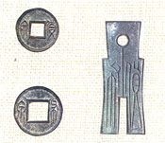
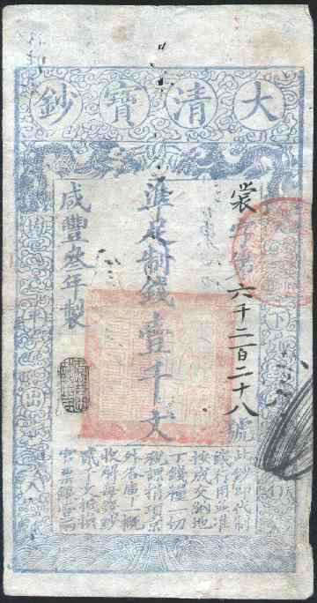
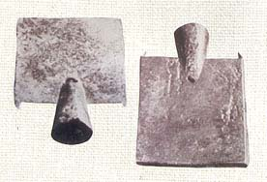
古代的货币
新莽布泉和货币
大清宝钞
河南扶沟古城出土的银币

Slide 21
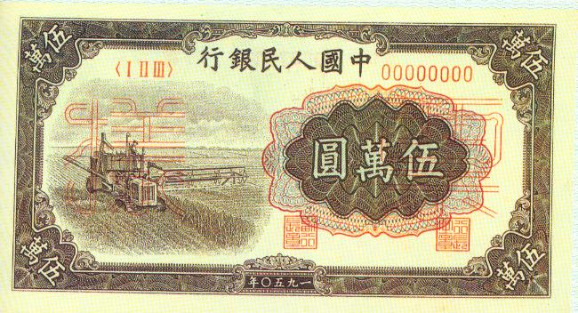
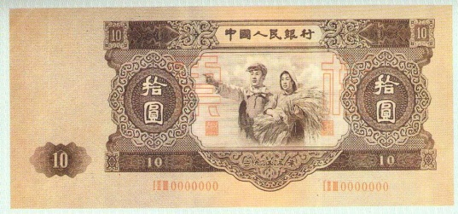
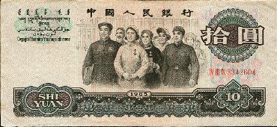
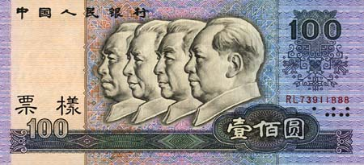
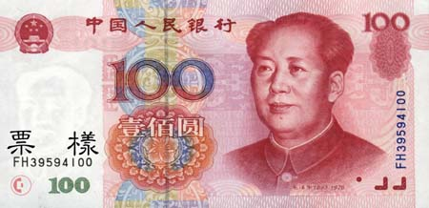
人民币
人民币1套
人民币2套
人民币3套
人民币4套
人民币5套

Slide 22
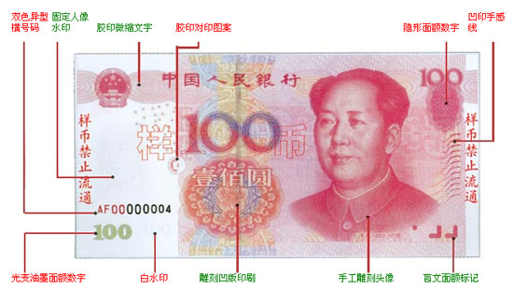
人民币

Slide 23
纸币
纸币：由国家发行并依靠国家权力强制发挥货币职能的纸质货币符号
纸币之所以能够成为货币符号并被社会普遍接受，依靠的是国家强制力和信誉
只要能在商品交换中被人们普遍接受，这种货币就能流通和用于支付

Slide 24
信用货币
信用货币包括银行券、支票存款、电子货币等形式
银行券：银行发行的一种债务凭证，银行券纸币化，成为信用货币的主要形式
支票存款：存款人能以支票即期提取、支付的存款
电子货币：储值卡等

Slide 25
货币层次：国际货币基金组织（IMF）
M₀：现金，本币流通中现金
M₁：狭义货币，M₀+金融机构的活期存款（可转让本币存款和在国内可直接支付的外币存款）
M₂：狭义货币和准货币，M₁+一定期限内（3-12个月）单位定期存款和储蓄存款+外汇存款+大额可转让定期存单
M₃：广义货币，M₂+外汇定期存款+商业票据+互助金存款+旅行支票

Slide 26
货币层次：中国
M₀：流通中现金
M₁：狭义货币，M₀+能开支票进行支付的单位活期存款
M₂：广义货币，M₁+准货币（居民储蓄存款、单位定期存款、信托存款、委托存款、财政预算外存款、证券公司客户保证金等存款）

Slide 27
第三节 货币流通量及规律

Slide 28
货币和商品流通
商品流通就是以货币为媒介的商品交换 W-G-W
货币流通：货币不断作为流通手段和支付手段在买者和卖者之间运动 G-W-G，是商品价值形态变化的结果和表现
货币流通以商品流通为基础，并且服务于商品流通

Slide 29
货币流通规律
货币流通规律即货币流通与商品流通相适应的规律
流通中的货币量必须满足商品流通的需要
货币作为流通手段，其数量是由全部商品价格总额和货币流通速度两个因素决定的
货币量=流通中的商品价格总额/流通速度
执行支付手段的货币也影响货币流通数量
货币量=（流通中商品价格总额-赊销商品价格总额+到期支付总额-相互抵消支总额）/流通速度
货币执行贮藏手段影响货币流通数量
流通中货币量超过货币需求量时，货币退出流通（金属货币）

Slide 30
纸币流通规律
单位纸币代表的金属货币量=流通中必要的金属货币量/流通中纸币总额
纸币发行量必须限于流通中所需要的金属货币量
纸币发行量和流通中所需要的金属货币量相等，单位纸币代表单位金属货币
纸币发行超过流通中所需要的金属货币量，单位纸币贬值，商品价格上涨，通货膨胀
纸币发行超过流通中所需要的金属货币量，单位纸币升值，商品价格下降，通货紧缩

Slide 31
通货膨胀
通货膨胀：指由于货币发行量超过流通中实际需要的货币量而引起的物价总水平持续上涨的经济现象
通货紧缩：指一般物价水平持续下降的经济现象

Slide 32
通货膨胀的衡量CPI
在特定时段内度量一组代表性消费商品及服务项目的价格水平随时间而变动的相对数
社会产品和服务项目的最终价格
涵盖全国城乡居民生活消费的食品烟酒、衣着、居住、生活用品及服务、交通和通信、教育文化和娱乐、医疗保健、其他用品和服务等 8大类、 262个基本分类的商品与服务价格。
权重，两年修正一次
抽样调查：商场（店）、超市、农贸市场、服务网点和互联网电商等

Slide 33
通货膨胀的经典案例：一战后的德国
在一战结束时，协约国要求德国支付巨额赔款。战后的德国政府面对巨额赔款苦不堪言，于是通过大量发行货币的方式来筹集赔款。使得从1922年1月开始到1924年底德国的货币和物价都以惊人的速度飙升。
1923年年初，马克币值一度达到2.38美元，但是同年夏季， 一个美国人能以7美元兑换到40亿马克。
1923年，德国的通货膨胀率每月上升2500%。当时，工人们的工资一天要分两次发，傍晚一只面包的价格等于早上一幢房屋的价格。

Slide 34
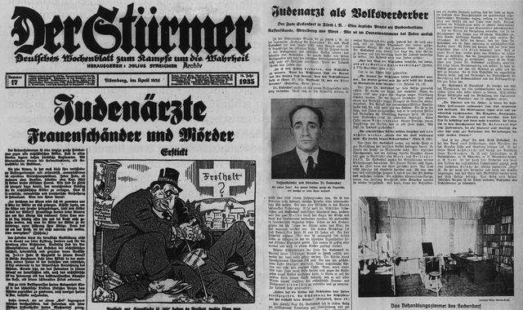
通货膨胀的经典案例：一战后的德国
一份报纸的价格：
1921年1月 0.3马克
1922年5月 1马克
1922年10月 8马克
1923年
2月 100马克
9月 1000马克
10月1日 2000马克
10月15日 120，000马克
10月29入 1，000，000马克
11月9日 5，000，000马克
11月17日 70，000，000马克

Slide 35
通货膨胀的经典案例：津巴布韦
2000年，总统穆加贝开始大力推行“土地改革”政策，强行收回白人农场主的土地，将之分配给无地或少地的黑人。此举大大破坏了津巴布韦原有的经济体系，引发了粮食危机，该国的农业、旅游业和采矿业随之一落千丈。
随后，美欧相继宣布对津巴布韦实施一系列制裁措施。西方的经济制裁使得津巴布韦国内经济每况愈下。

Slide 36
通货膨胀的经典案例：津巴布韦
到2006年，津巴布韦的年通胀率为1042.9%，2007年则冲到10000%以上。到了2008年6月末，津巴布韦货币的汇率已跌至1美元兑1000亿津巴布韦元，而厚厚一沓纸币凑够的1000亿却只能买到一个面包。
2008年，津巴布韦政府多次推出大面值纸币，从年初的1000万面额到5000万、2.5亿。到了8月，政府开始发行第三代津元，新货币的1元相等于上一代的100亿津元。但这一举措并未见效，2008年12月4日，政府推出了新版面额为1000万、5000万和1亿津元三种新钞；12月12日，推出面额5亿的钞票；12月19日，面额100亿的钞票正式问世。

Slide 37
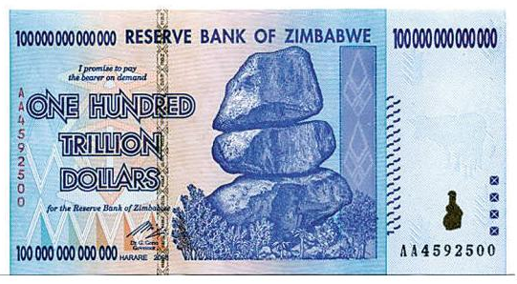
通货膨胀的经典案例：津巴布韦
2009年，在推出了“1”后面紧跟着14个“0”的100万亿面额钞票后，津巴布韦政府选择发行第四代新钞，划掉了前一代纸币上的12个“0”，即1万亿元第三代钞票=1元新钞。但由于恶性通货膨胀，这些“0”又迅速地涨了回来。最终，在该国通胀率达到1000000000%后，政府宣布停止发行本国货币，开始使用稳定经济体的一篮子货币组合。

Slide 38
通货膨胀的经典案例：津巴布韦
为了促使已印发的津巴布韦币彻底退出历史舞台，2015年津巴布韦宣布采取“换币”行动，从当年6月15日起至9月30日内，175千万亿津巴布韦元可兑换5美元，每个津元账户最少可得5美元。此外，对于2009年以前发行的老版津元，250万亿津元可兑换1美元。
2017年开始，由于长期缺乏美元储备，津巴布韦中央银行实行管制，规定每天每个账户只能提取50美元，而银行自身的限制则更为严苛——只能提取20美元。每天，都有民众在银行门口排起长龙，等待着将账户中的“津美元”变为手中真实存在的现钞。

